Slide 1
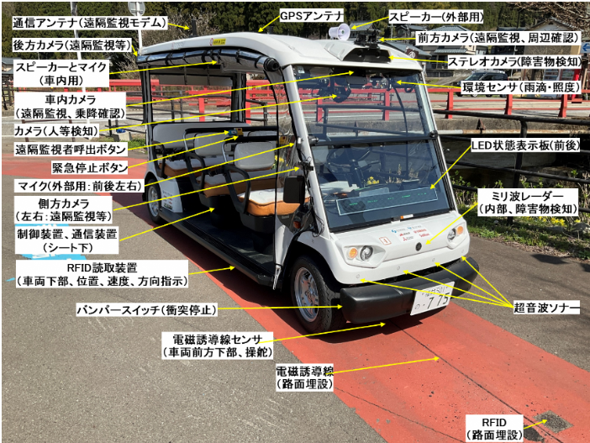
自動運転技術について
【実証例】
2021年、福井県永平寺町にて、レベ
ル4の自動運行装置を用いた運転者な
しでの運行が可能となった。
【走行・環境条件】
・電鉄の廃線跡地での走行
・電磁誘導線とRFIDによる走行経路
・電磁誘導線上の磁気を検知し走行
・悪天候、濃霧、夜間を避けた天候
・区間約2kmを12km/h以下で走行

Slide 2
安全運転支援について
【デメリットと課題】
・義務化への対応
・切換え問題
・
【現状開発されている機能】
①衝突被害軽減ブレーキ…
②誤発信抑制制御装置
③車間距離制御装置（ACC）
④車線逸脱警報装置
⑤リアビークルモニタリングシステム
⑥自動切替型前照灯
Notes:
安全運転支援技術では、

Slide 3
自動運転技術について
【メリット】
・道路状況把握による渋滞緩和
・交通事故の削減
・運転の快適性の向上
・物流の効率・最適化
・災害時等における緊急対応
【デメリットと課題】
・セキュリティリスクの拡大化
・通信不良の重大性が高まる
・製造コストの高騰
・AI技術への対応力
・条約、法律改正の対応

Slide 4
参考文献とURL
～自動運転技術～
[1]自動運転など自動車で活用されるAI技術の事例と今後の課題｜NEC
https://www.nec-solutioninnovators.co.jp/ss/mobility/multicamera.html
[2]国内初！自動運転車によるレベル4での運行許可を取得しました
https://www.meti.go.jp/press/2023/05/20230512002/20230512002.html
[3]自動運転だけじゃない。自動車×AIの最先端ー株式会社Laboro.AI
https://laboro.ai/activity/column/laboro/automobile-ai/
[4]自動運転の主なメリット
https://www.city.kyoto.lg.jp/tokei/cmsfiles/contents/0000242/242047/meritto.pdf

Slide 5
参考文献
～安全運転支援～
[1]
https://www.zmp.co.jp/knowledge/adas_dev/adas_diff
[2]
[3]
[4]

